Slide 1

数字世界精彩无限

Slide 2
Unit 7
——多路选择器与 译码器
王 伟
计算机科学与技术学院
哈尔滨工业大学

Slide 3
Unit 7 多路选择器与 译码器
数据选择器Multiplexers
译码器Decoders
编码器Encoders
Design with MSI blocks

Slide 4
integrated circuits
small-scale integration（SSI）
<9 gates
medium-scale integration （MSI）10~100 gates
large-scale integration（LSI）
100~10000 gates
Very-large-scale integration（VLSI）
>10000 gates

Slide 5
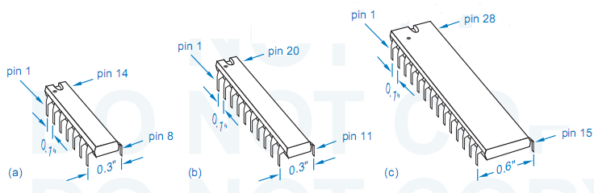
多路选择器与 译码器
SSI: Designed with basic logic units
MSI: Designed with functional units

Slide 6
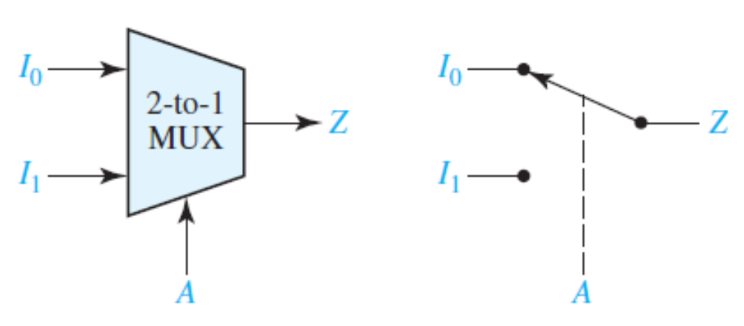
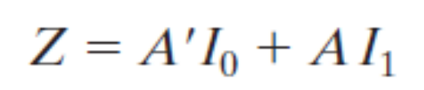
多路选择器与 译码器
1. 数据选择器（Multiplexers）
——即多路开关、多路转换器

Slide 7
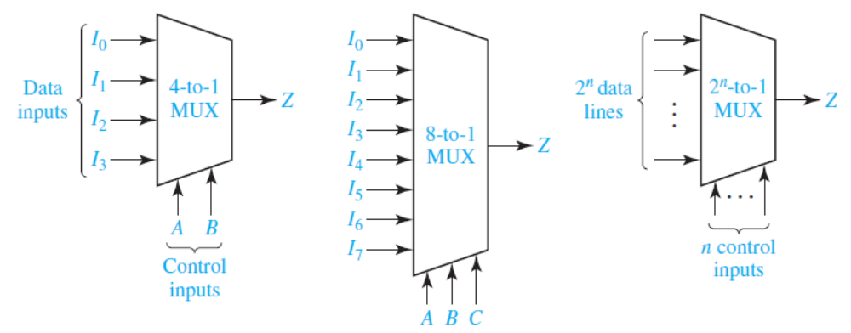
1. 多路选择器
♦ 数据选择器(MUX)功能：
① 从多路输入中选择一个送往输出端
② 选择哪一路输入传送到输出端由当时的控制信号决定；
③ 用途：实现多通道的数据传送。

Slide 8
F
Truth table
4选1数据选择器
+
ST A₁ A₀ F
1 × × 0
0 0 0 a₀
0 0 1 a₁
0 1 0 a₂
0 1 1 a₃
A₁
A₀
a₀
a₁
a₂
a₃
ST
F=ST(a₀ A₁ A₀ + a₁ A₁ A₀ + a₂ A₁ A₀ + a₃A₁ A₀ )

Slide 9
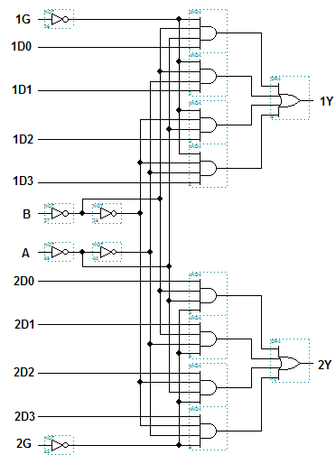
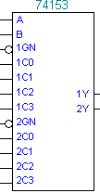
1. 多路选择器
双4选1
（2-bit 4 to1 multiplexer）

Slide 10
Unit 7 多路选择器与 译码器
数据选择器Multiplexers
译码器Decoders
编码器Encoders
Design with MSI blocks

Slide 11
多路选择器与 译码器
译码器——
♦ 特点：多输入、多输出的组合逻辑电路
多一译码器
一多译码器
多多译码器
(二进制译码器)
(二-十进制编码器)即十进制/8421码
(数字显示译码器)
♦ 分类

Slide 12
译
码
器
⑴ 多一译码器
0
0
1
0
多输入、多输出
1
0
二进制译码器
定义 ：能将n个输入变量变换成2^{n}个输出函数，且输出函数与输入变量构成的最小项具有对应关系的一种多输出组合逻辑电路。

Slide 13
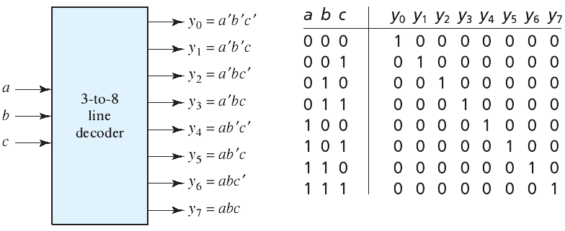
多路选择器与 译码器
译码器
输出: High active!
对应每个组合的值输入,一个输出的值将1。

Slide 14
例：3－8译码器
F₀
F₄
F₂
F₆
F₁
F₅
F₃
F₇
A₀
A₁
A₂
G₁ G_{2A} G_{2B}

Slide 15
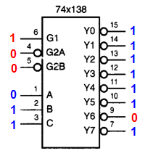
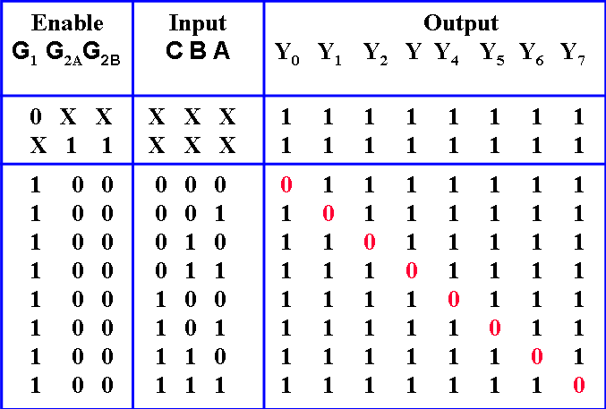

2. 译码器
74x138: 3-8译码器
输入编码: CBA !
输出: Low active!
使能:
对应每个组合的值输入,对应一个输出的值将0。

Slide 16
2. 译码器
① Decoders——二进制译码器（Binary Decoder）
一个 n-2^{n} 线译码器能够产生n个变量的所有2^{n 最小项}
2^{n} decoder
输入
n
。。。
Binary Decoder
。。。
2^{n}
输出
使能

Slide 17
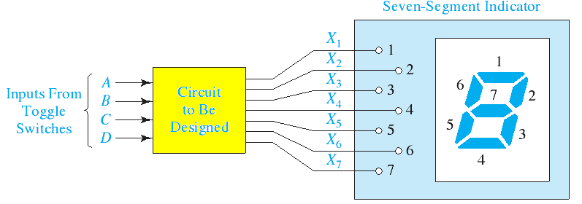
2. 译码器
② Decoders ——显示译码器（Driving Seven-Segment ）

Slide 18
多多译码器
多输入、多输出
译
码
器
0
1
1
0
1
1

Slide 19
Low active
七段数码管
Seven-Segment Indicator
共阳极
+
f
g
a
b
a
a
b
c
d
e
f
g
.
f
b
g
e
c
a
b
c
d
e
f
g
.
d
e
d
c
共阴极
High active

Slide 20
2. 译码器
设计一个8-4-2-1 BCD码转换器驱动七段显示译码器 (Low active)，使用与-或-非门实现
a
f
b
g
e
c
d

Slide 21
2. 译码器
Exp 1：
a
Digits A B C D a b c d e f g
0 0 0 0 0 0 0 0 0 0 0 1
1 0 0 0 1 1 0 0 1 1 1 1
2 0 0 1 0 0 0 1 0 0 1 0
3 0 0 1 1 0 0 0 0 1 1 0
4 0 1 0 0 1 0 0 1 1 0 0
5 0 1 0 1 0 1 0 0 1 0 0
6 0 1 1 0 0 1 0 0 0 0 0
7 0 1 1 1 0 0 0 1 1 1 1
8 1 0 0 0 0 0 0 0 0 0 0
9 1 0 0 1 0 0 0 0 1 0 0
f
b
g
e
c
d

Slide 22
a
b
CD
CD
AB
00 01 11 10
AB
00 01 11 10
0
1
0
0
00
01
11
10
0
0
0
0
00
01
11
10
1
0
0
0
0
1
0
1
×
×
×
×
×
×
×
×
0
0
×
×
0
0
×
×
b=B+CD+CD
a=A+C+BD+BD
c
d
CD
CD
00 01 11 10
AB
00 01 11 10
AB
0
0
0
1
00
01
11
10
0
1
0
0
00
01
11
10
0
0
0
0
1
0
1
0
×
×
×
×
×
×
×
×
0
0
×
×
0
0
×
×
c=B+C+D
d=A+CD+BC+BD+BCD

Slide 23
e
CD
AB
00 01 11 10
00
01
11
10
0
1
1
0
1
1
1
0
×
×
×
×
g
0
1
×
×
CD
AB
00 01 11 10
e=CD+BD
00
01
11
10
1
1
0
0
f
0
0
1
0
CD
×
×
×
×
AB
00 01 11 10
0
0
×
×
00
01
11
10
0
1
1
1
0
0
1
0
g=A+CD+BC+BC
×
×
×
×
0
0
×
×
f=A+CD+BC+BD

Slide 24
③ Decoders ——code converter （码制转换器）
例 设计一个译码器将8421 BCD转换为格雷码
G₄ = B₈
B₂B₁
B₈ B₄ B₂ B₁ G₄ G₃G₂G₁
0 0 0 0 0 0 0 0
0 0 0 1 0 0 0 1
0 0 1 0 0 0 1 1
0 0 1 1 0 0 1 0
0 1 0 0 0 1 1 0
0 1 0 1 0 1 1 1
0 1 1 0 0 1 0 1
0 1 1 1 0 1 0 0
1 0 0 0 1 1 0 0
1 0 0 1 1 1 0 1
B₈B₄
00 01 11 10
00
01
11
10
0
0
0
0
0
0
0
0
G₄
×
×
×
×
1
1
×
×
G₃ = B₄ +B₈ =
B₄
+
B₈
B₂B₁
B₈B₄
00 01 11 10
00
01
11
10
0
0
0
0
G₃
1
1
1
1
×
×
×
×
1
1
×
×

Slide 25
G₂ = B₄ B₂ + B₄ B₂ =
B₄
+
B₂
G₄ = B₈
B₂B₁
G₃ =
B₈
B₄
00 01 11 10
+
B₈B₄
0
0
1
1
G₂ =
B₂
+
B₄
00
01
11
10
G₂
1
1
0
0
G₁ =
B₂
+
B₁
×
×
×
×
0
0
×
×
G₄
G₃
G₂
G₁
B₂B₁
B₈B₄
00 01 11 10
0
1
0
1
+
+
+
00
01
11
10
0
1
0
1
G₁
×
×
×
×
0
1
×
×
B₈
B₄
B₂
B₁
G₁ = B₂ B₁ + B₂ B₁ =
B₂
+
B₁

Slide 26
2. 译码器
应用
(1 ) 地址线 A₉ A₈…A₀ 将用于选择设备A,B和C。地址分配分别为20H～2FH, 40H～4FH 和70H～7FH ，试设计这样一个地址译码器。
A₉ A₈ A₇ A₆ A₅ A₄ A₃……A₀
device A 0 0 0 0 1 0 X X X X
Device B 0 0 0 1 0 0 X X X X
Device C 0 0 0 1 1 1 X X X X
Y₂
Y₄
Y₇
3-8 decoder

Slide 27
2. 译码器
应用
逻辑电路
74LS138
A₆
C
B
A
G₁
G_{2A}
G_{2B}
Y₀
Y₁
Y₂
Y₃
Y₄
Y₅
Y₆
Y₇
A₅
A
20H～2FH
A₄
A₇
B
40H～4FH
A₈
A₉
C
70H～7FH

Slide 28
2. 译码器
应用
①给出译码器的地址分配.
②分别给出Y₀，Y₁，Y₂ 对应的地址分配
74LS138
A₁₁
C
B
A
G₁
G_{2A}
G_{2B}
Y₀
Y₁
Y₂
Y₃
Y₄
Y₅
Y₆
Y₇
Y₀
A₁₀
Y₁
A₉
Y₂
① 1000H～1FFFH
② Y₀：1000H～11FF
Y₁: 1200H～13FFH
Y₂: 1400H～15FFH
A₁₂
A₁₃
A₁₄
A₁₅

Slide 29
***. 存储器与 CPU 的连接
地址线: 与CPU地址线的低位相连
(2) 数据线： 数据线必须与CPU数据线位数相等
(3) 读/写线： 直接连接
(4) 片选线： 译码器及门电路
(5) 合理选用芯片
(6) 其他 时序、负载

Slide 30

存储器扩展技术
8086的1M地址空间：
 | A19 | A18 | A17 | A16 | A15 | A14 | A13 | A12 | A11 | A10 | A9 | A8 | A7 | A6 | A5 | A4 | A3 | A2 | A1 | A0
00000H | 0 | 0 | 0 | 0 | 0 | 0 | 0 | 0 | 0 | 0 | 0 | 0 | 0 | 0 | 0 | 0 | 0 | 0 | 0 | 0
00001H | 0 | 0 | 0 | 0 | 0 | 0 | 0 | 0 | 0 | 0 | 0 | 0 | 0 | 0 | 0 | 0 | 0 | 0 | 0 | 1
00002H | 0 | 0 | 0 | 0 | 0 | 0 | 0 | 0 | 0 | 0 | 0 | 0 | 0 | 0 | 0 | 0 | 0 | 0 | 1 | 0
00003H | 0 | 0 | 0 | 0 | 0 | 0 | 0 | 0 | 0 | 0 | 0 | 0 | 0 | 0 | 0 | 0 | 0 | 0 | 1 | 1
……
FFFFDH | 1 | 1 | 1 | 1 | 1 | 1 | 1 | 1 | 1 | 1 | 1 | 1 | 1 | 1 | 1 | 1 | 1 | 1 | 0 | 1
FFFFEH | 1 | 1 | 1 | 1 | 1 | 1 | 1 | 1 | 1 | 1 | 1 | 1 | 1 | 1 | 1 | 1 | 1 | 1 | 1 | 0
FFFFFH | 1 | 1 | 1 | 1 | 1 | 1 | 1 | 1 | 1 | 1 | 1 | 1 | 1 | 1 | 1 | 1 | 1 | 1 | 1 | 1

Slide 31
8086访问的前8K空间：
 | A19 | A18 | A17 | A16 | A15 | A14 | A13 | A12 | A11 | A10 | A9 | A8 | A7 | A6 | A5 | A4 | A3 | A2 | A1 | A0
00000H | 0 | 0 | 0 | 0 | 0 | 0 | 0 | 0 | 0 | 0 | 0 | 0 | 0 | 0 | 0 | 0 | 0 | 0 | 0 | 0
……
01FFFH | 0 | 0 | 0 | 0 | 0 | 0 | 0 | 1 | 1 | 1 | 1 | 1 | 1 | 1 | 1 | 1 | 1 | 1 | 1 | 1

Slide 32
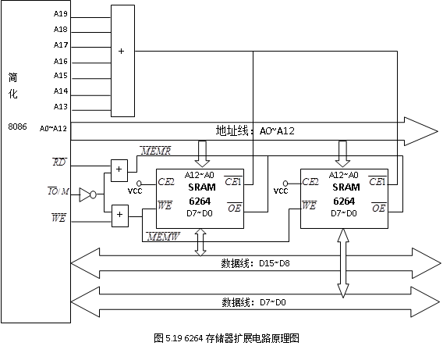
存储器扩展技术
存储器扩展的电路连接
  地址总线，数据总线，控制总线

Slide 33
存储器扩展技术
2、存储器的再扩展
  如果再扩展8K字，该如何设计呢？
  二进制的地址空间表示：
    注意：A13地址线该如何连接？
 | A19 | A18 | A17 | A16 | A15 | A14 | A13 | A12 | A11 | A10 | A9 | A8 | A7 | A6 | A5 | A4 | A3 | A2 | A1 | A0
00000H | 0 | 0 | 0 | 0 | 0 | 0 | 0 | 0 | 0 | 0 | 0 | 0 | 0 | 0 | 0 | 0 | 0 | 0 | 0 | 0
……
01FFFH | 0 | 0 | 0 | 0 | 0 | 0 | 0 | 1 | 1 | 1 | 1 | 1 | 1 | 1 | 1 | 1 | 1 | 1 | 1 | 1
02000H | 0 | 0 | 0 | 0 | 0 | 0 | 1 | 0 | 0 | 0 | 0 | 0 | 0 | 0 | 0 | 0 | 0 | 0 | 0 | 0
……
03FFFH | 0 | 0 | 0 | 0 | 0 | 0 | 1 | 1 | 1 | 1 | 1 | 1 | 1 | 1 | 1 | 1 | 1 | 1 | 1 | 1

Slide 34
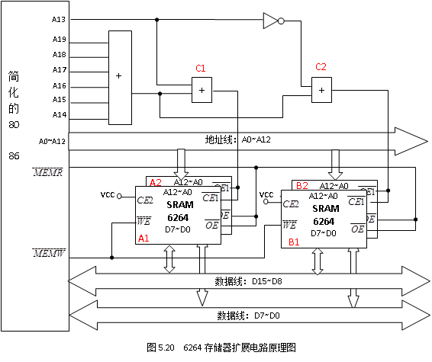
存储器扩展技术
连接图：
说明：A1、A2芯片的地址范围为00000H~01FFFH
B1、B2芯片的地址范围为02000H~03FFFH

Slide 35
存储器扩展技术
3、存储器的三次扩展
  提出的问题：在16K字的基础上再扩展8K字
 | A19 | A18 | A17 | A16 | A15 | A14 | A13 | A12 | A11 | A10 | A9 | A8 | A7 | A6 | A5 | A4 | A3 | A2 | A1 | A0
00000H | 0 | 0 | 0 | 0 | 0 | 0 | 0 | 0 | 0 | 0 | 0 | 0 | 0 | 0 | 0 | 0 | 0 | 0 | 0 | 0
……
01FFFH | 0 | 0 | 0 | 0 | 0 | 0 | 0 | 1 | 1 | 1 | 1 | 1 | 1 | 1 | 1 | 1 | 1 | 1 | 1 | 1
02000H | 0 | 0 | 0 | 0 | 0 | 0 | 1 | 0 | 0 | 0 | 0 | 0 | 0 | 0 | 0 | 0 | 0 | 0 | 0 | 0
……
03FFFH | 0 | 0 | 0 | 0 | 0 | 0 | 1 | 1 | 1 | 1 | 1 | 1 | 1 | 1 | 1 | 1 | 1 | 1 | 1 | 1
04000H | 0 | 0 | 0 | 0 | 0 | 1 | 0 | 0 | 0 | 0 | 0 | 0 | 0 | 0 | 0 | 0 | 0 | 0 | 0 | 0
……
05FFFH | 0 | 0 | 0 | 0 | 0 | 1 | 0 | 1 | 1 | 1 | 1 | 1 | 1 | 1 | 1 | 1 | 1 | 1 | 1 | 1
注意：地址线A14A13的组合：00选中第一个8K字存储空间；01第二个8K字存储空间；10第三个8K字存储空间；11第四个8K字存储空间

Slide 36
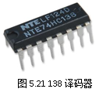
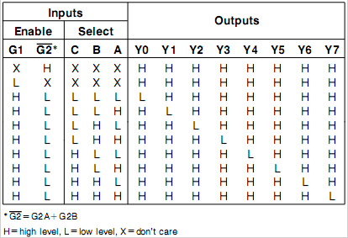
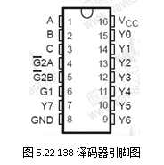
存储器扩展技术
译码器芯片：74LS138译码器
真值表

Slide 37
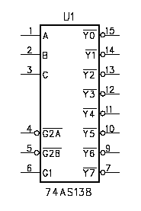
利用译码器实现地址译码
74LS138 译码芯片

Slide 38
G2A | G2B | G1 | C | B | A | Y0 | Y1 | Y2 | Y3 | Y4 | Y5 | Y6 | Y7
1 | X | X | X | X | X | 1 | 1 | 1 | 1 | 1 | 1 | 1 | 1
X | 1 | X | X | X | X | 1 | 1 | 1 | 1 | 1 | 1 | 1 | 1
X | X | 0 | X | X | X | 1 | 1 | 1 | 1 | 1 | 1 | 1 | 1
0 | 0 | 1 | 0 | 0 | 0 | 0 | 1 | 1 | 1 | 1 | 1 | 1 | 1
0 | 0 | 1 | 0 | 0 | 1 | 1 | 0 | 1 | 1 | 1 | 1 | 1 | 1
0 | 0 | 1 | 0 | 1 | 0 | 1 | 1 | 0 | 1 | 1 | 1 | 1 | 1
0 | 0 | 1 | 0 | 1 | 1 | 1 | 1 | 1 | 0 | 1 | 1 | 1 | 1
0 | 0 | 1 | 1 | 0 | 0 | 1 | 1 | 1 | 1 | 0 | 1 | 1 | 1
0 | 0 | 1 | 1 | 0 | 1 | 1 | 1 | 1 | 1 | 1 | 0 | 1 | 1
0 | 0 | 1 | 1 | 1 | 0 | 1 | 1 | 1 | 1 | 1 | 1 | 0 | 1
0 | 0 | 1 | 1 | 1 | 1 | 1 | 1 | 1 | 1 | 1 | 1 | 1 | 0

Slide 39
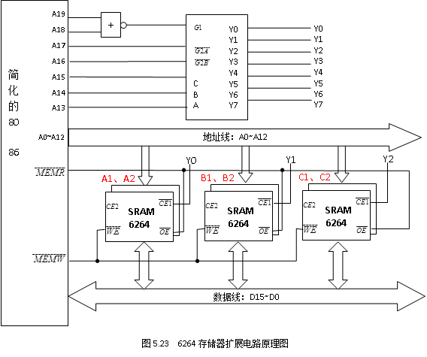
存储器扩展技术
加入译码器以后电路图的设计

Slide 40
存储器扩展技术
4、EPROM的存储器扩展
  【例】 假设8086的最小系统已经扩充了若干RAM，即某一些存储器地址已经为RAM所占用，现在需要利用EPROM 2732A对存储器地址范围为：80000H~81FFFH的空间进行扩展。请画出存储器扩展电路原理图。
  解：
（1）将80000H~81FFFH地址空间用二进制的形式表示，确定其容量
（2）根据地址范围的容量来选择合适的EPROM数量:4K×8 四片
（3）分配CPU的地址线：A0-A11做片内地址
（4）片选信号的形成：其余的地址线
 | A19 | A18 | A17 | A16 | A15 | A14 | A13 | A12 | A11 | A10 | A9 | A8 | A7 | A6 | A5 | A4 | A3 | A2 | A1 | A0
80000H | 1 | 0 | 0 | 0 | 0 | 0 | 0 | 0 | 0 | 0 | 0 | 0 | 0 | 0 | 0 | 0 | 0 | 0 | 0 | 0
……
81FFFH | 1 | 0 | 0 | 0 | 0 | 0 | 0 | 1 | 1 | 1 | 1 | 1 | 1 | 1 | 1 | 1 | 1 | 1 | 1 | 1

Slide 41
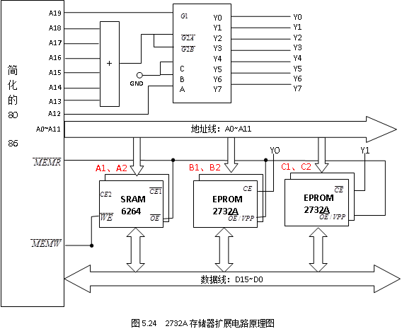
存储器扩展技术

Slide 42
2. 译码器
应用
(2) 利用MSI译码器设计组合电路
F = ABC +ABC +ABC+ABC
F = ABC +ABC +ABC+ABC
= ∑（0，2，3，7）
= m₀ m₂ m₃ m₇

Slide 43
2. 译码器
Applications
F = m₀ m₂ m₃ m₇
74LS138
C
B
A
G₁
G_{2A}
G_{2B}
Y₀
Y₁
Y₂
Y₃
Y₄
Y₅
Y₆
Y₇
A
B
C
“1”

Slide 44
2. 译码器
应用
Typical Chips
· 2-bit 2-4 decoder 74XX139
· 3-8 decoder 74XX138
· 4-16 decoder 74XX154

Slide 45
Unit 7多路选择器与 译码器
Multiplexers
Decoders
Encoders
Design with MSI blocks

Slide 46
Unit 7 多路选择器与 译码器
数据选择器Multiplexers
译码器Decoders
编码器Encoders
Design with MSI blocks

Slide 47
3. 编码器
对于2^{n}线n 线编码器, 一个输入线1。
input
2^{n}
。。。
二进制
编码器
。。。
n
output
enable
一个编码器执行译码器的逆向功能。

Slide 48
3. 编码器
种类：
  普通编码器
    二进制编码器
    BCD码编码器（输出BCD编码）
  优先权编码器

Slide 49
Example
键盘编码器
一多译码器
V_{cc}
B₈
B₄
B₂
B₁
1
2
9
3
4
8
7
6
5
B₈ = 8 9
B₄= 4 5 6 7
B₂= 2 3 6 7
B₁= 1 3 5 7 9

Slide 50
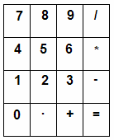
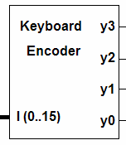
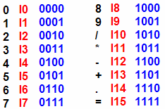
键盘编码器
Example

Slide 51
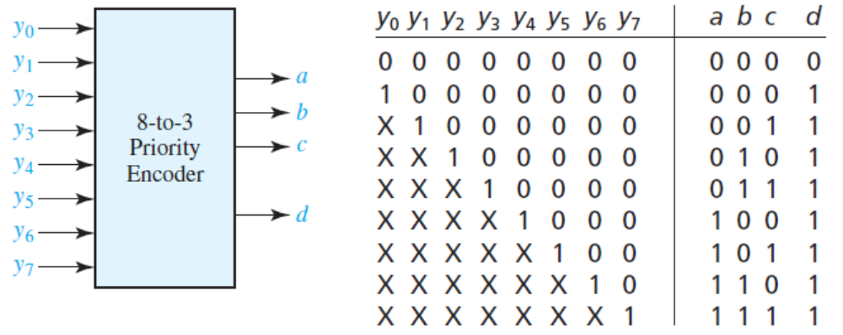
Example
8线3 线优先编码器

Slide 52
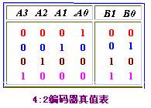
Example
3. 编码器

Slide 53
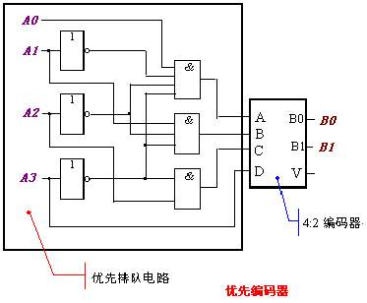
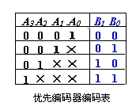

Example
4线到2线 优先编码器

Slide 54
Unit 7 多路选择器与 译码器
数据选择器Multiplexers
译码器Decoders
编码器Encoders
Design with MSI blocks

Slide 55
Design with MSI blocks
① 了解各类典型集成电路芯片的功
能、外特性；
② 学会查阅器件资料；
③ 能灵活运用，完成最佳设计。
数据选择器
译码器
MSI blocks

Slide 56
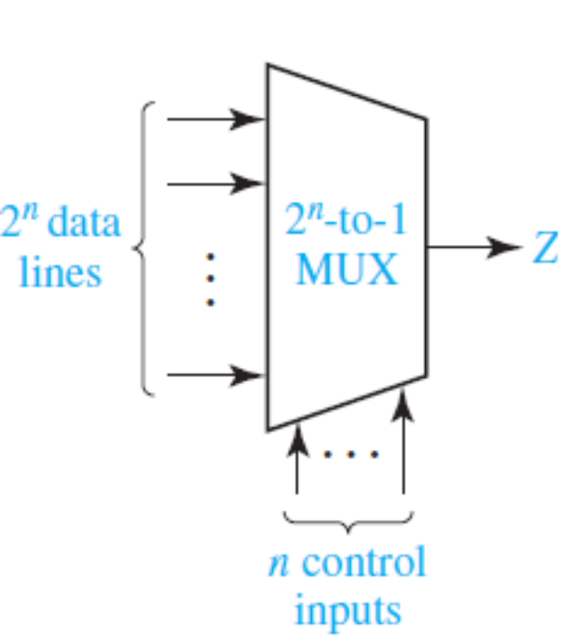
1. 用MUX设计组合逻辑电路
(1) m = n
数据选择器的控制端个数
组合电路的输入变量个数
待设计
的组合
电路
m 个输入
……
Z

Slide 57
Example
用8选1数据选择器实现 F = AB ＋AC＋BC
F
A₂A₁A₀ y
0 0 0 D₀
0 0 1 D₁
0 1 0 D₂
0 1 1 D₃
1 0 0 D₄
1 0 1 D₅
1 1 0 D₆
1 1 1 D₇
A
B
C
A₂ y
A₁
A₀ D₀ D₁ D₂ D₃ D₄ D₅ D₆ D₇
“1”
A₁ A₀
BC
00 01 11 10
00 01 11 10
A
A₂
0
1
0
1
1
1
0
1
D₀
D₁
D₃
D₂
1
1
0
1
D₄
D₅
D₇
D₆
K.Map of F
K.Map of MUX

Slide 58
1. 用MUX设计组合逻辑电路
(2) m = n+1
数据选择器的控制端个数
组合电路的输入变量个数
Method： 降维
Example
利用 8 to 1 MUX 设计组合逻辑 ： F(A,B,C,D)=∑m(1,5,6,7,9,11,12,13,14)

Slide 59
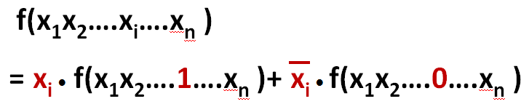
1. 用MUX设计组合逻辑电路
F(A,B,C,D)=∑m(1,5,6,7,9,11,12,13,14)
D
D
D
D
CD
AB
00 01 11 10
BC
00 01 11 10
0
1
0
0
A
00
01
11
10
降维
D
0
1
D
0
1
1
1
0
1
D
D
D
1
1
1
0
1
0
1
1
0

Slide 60
A₁ A₀
BC
00 01 11 10
00 01 11 10
A₂
A
D₀
D₁
D₃
D₂
0
1
D
0
1
D
0
1
D₄
D₅
D₇
D₆
D
D
D
1
K.Map of MUX
K.Map of F
F
A
B
C
A₂ y
A₁
A₀ D₀ D₁ D₂ D₃ D₄ D₅ D₆ D₇
“1”
D

Slide 61
1. 用MUX设计组合逻辑电路
(3) m = n+2
数据选择器的控制端个数
组合电路的输入变量个数
Method： 降维
Example
利用四选一数据选择器实现F(A,B,C,D)=∑m(0,1,5,6,7,9,10,14,15)

Slide 62
D
D
D
D
CD
00 01 11 10
BC
00 01 11 10
AB
A
00
01
11
10
1
1
0
0
1
0
1
D
降维
0
1
0
1
1
1
D
D
1
0
0
0
1
1
0
1
0
1
降维
F
A
B
A₁ y
A₀ D₀ D₁ D₂ D₃
B
A
0 1
0
1
C
C+D
C
C
D
C
+
+
D
+

Slide 63
利用四选一数据选择器 设计组合逻辑 F(A,B,C,D,E)=∑m(0,5,8,9,10,11,17,18,19,20,22,23,28,30,31)
A B C D E F
A B C D E F
00
0 0
0 1
1 0
1 1
0 1
1 0
0 0
1 0
0 0
1 1
0 0
1 0
10
0 0
0 1
1 0
1 1
0 0
1 1
0 1
1 1
0 1
1 0
0 1
1 1
E
E
0
1
E
E
0
1
01
0 0
0 1
1 0
1 1
0 1
1 1
0 1
1 1
0 0
1 0
0 0
1 0
11
0 0
0 1
1 0
1 1
0 0
1 0
0 0
1 0
0 1
1 0
0 1
1 1
0
1
1
0
0
E
0
1

Slide 64
E
0
E
0
1
1
0
0
E
1
E
1
0
0
E
1
A₁ D₀D₁D₂D₃
A₀ y
A₁ D₀D₁D₂D₃
A₀ y
A₁ D₀D₁D₂D₃
A₀ y
A₁ D₀D₁D₂D₃
A₀ y
C
A₁ D₀D₁D₂D₃
A₀ y
A
B
D
F

Slide 65
1. 用MUX设计组合逻辑电路
Example
写出F的表达式
F
A
B
A₁ y
A₀ D₀ D₁ D₂ D₃
C
C
F=ABC+ABC+ ABC+ABC

Slide 66
1. 用MUX设计组合逻辑电路
Example
利用四选一数据选择器实现F(A,B,C,D)=∑m(1,2,4,9, 10,11,12,14,15)
Method： 降维
从函数的多个输入变量中选出2个作为MUX的选择控制变量。原则上讲，这种选择是任意的，但选择合适时可使设计简化。
① 选择 A 和B

Slide 67
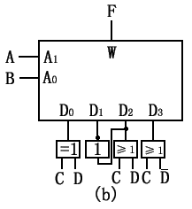
① Choose A and B
D
D
D
D
CD
AB
00 01 11 10
BC
降维
00 01 11 10
0
1
0
1
A
00
01
11
10
D
D
0
D
1
0
0
0
0
1
D
1
1
D
1
0
1
1
0
1
1
1
降维
B
A
0 1
0
1
C
D
CD
+
C＋D
C＋D

Slide 68
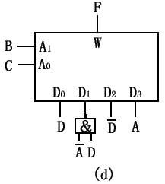
② Choose B and C
D
D
D
D
CD
AB
00 01 11 10
BC
00 01 11 10
A
0
1
0
1
降维
00
01
11
10
D
D
0
D
1
0
0
0
0
1
D
1
1
D
1
0
1
1
0
1
1
1
降维
C
B
0 1
0
1
D
A+D
D
A

Slide 69
2. 用译码器设计组合逻辑电路
Multiplexers
Decoders
MSI blocks
2^{n} decoder
input
n
。。。
二进制
译码器
。。。
2^{n}
output
enable

Slide 70



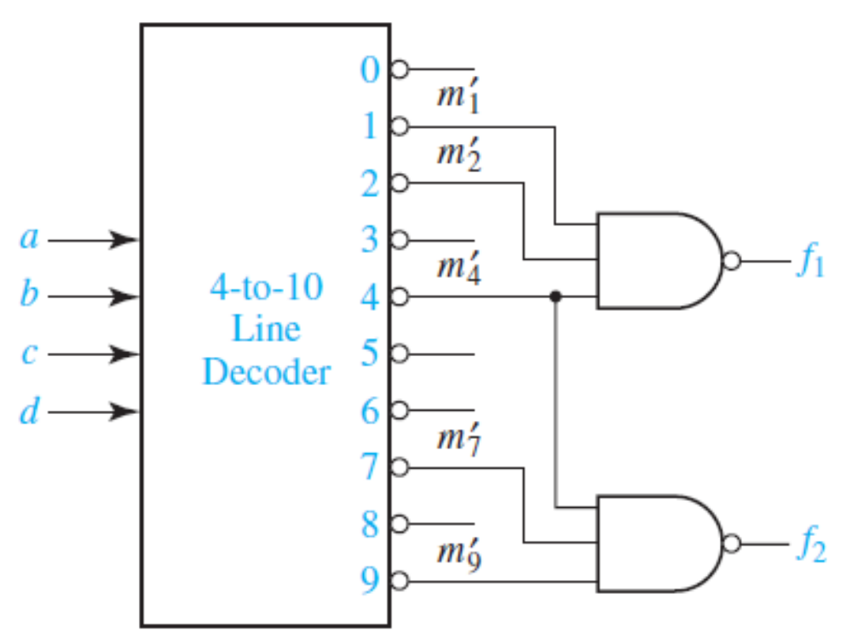

2. 用译码器设计组合逻辑电路

Slide 71
2. 用译码器设计组合逻辑电路
Example
利用 74LS138 设计 1-bit FA
a_{i} b_{i} C_{i-1} | S_{i} C_{i}
0 0 0 0 0 1 0 1 0 0 1 1 1 0 0 1 0 1 1 1 0 1 1 1 | 0 0 1 0 1 0 0 1 1 0 0 1 0 1 1 1

Slide 72
S_{i} = a_{i}b_{i}c_{i-1} + a_{i}b_{i} c_{i-1}+ a_{i} b_{i}c_{i-1}+ a_{i} b_{i} c_{i-1}
C_{i}=a_{i}b_{i}c_{i-1} + a_{i}b_{i} c_{i-1}+ a_{i} b_{i}c_{i-1}+ a_{i} b_{i} c_{i-1}
001 010 100 111
101 111 110 011
74LS138
a_{i}
b_{i}
C_{i-1}
A₂
A₁
A₀
G₁
G_{2A}
G_{2B}
Y₀
Y₁
Y₂
Y₃
Y₄
Y₅
Y₆
Y₇
S_{i}
“1”
C_{i}

Slide 73
Example
利用八选一数据选择器 T576以及 4线到10线译码器T331设计一个能实现2组3位数码等值比较的电路。
A₃ A₂A₁A₀ f₀ f₁ f₂ f₃ f₄ f₅ f₆ f₇ f₈ f₉
0 0 0 0 0 1 1 1 1 1 1 1 1 1
0 0 0 1 1 0 1 1 1 1 1 1 1 1
0 0 1 0 1 1 0 1 1 1 1 1 1 1
0 0 1 1 1 1 1 0 1 1 1 1 1 1
0 1 0 0 1 1 1 1 0 1 1 1 1 1
0 1 0 1 1 1 1 1 1 0 1 1 1 1
0 1 1 0 1 1 1 1 1 1 0 1 1 1
0 1 1 1 1 1 1 1 1 1 1 0 1 1
1 0 0 0 1 1 1 1 1 1 1 1 0 1
1 0 0 1 1 1 1 1 1 1 1 1 1 0
八选一数据选择器
S A₂A₁A₀ y
1 × × × 0
0 0 0 0 a₀
0 0 0 1 a₁
0 0 1 0 a₂
0 0 1 1 a₃
0 1 0 0 a₄
0 1 0 1 a₅
0 1 1 0 a₆
0 1 1 1 a₇

Slide 74
Z
D
E
F
A₂ y
A₁
A₀ a₀ a₁ a₂ a₃ a₄ a₅ a₆ a₇ S
T576
f₀ f₁ f₂ f₃ f₄ f₅ f₆ f₇ f₈ f₉
A₀ A₁ A₂ A₃
T331
“0”
C B A
若：ABC＝110，则 f₆ ＝ a₆ ＝0
若： DEF＝110，则 y＝ a₆ ＝0
若： DEF＝111，则 y＝ a₇ ＝1
若 ABC＝DEF
则 Z=0

Slide 75
Unit 7 Multiplexers and Decoders
Multiplexers
Decoders
Encoders
Design with MSI blocks

Slide 76
Unit 7 多路选择器与 译码器
数据选择器Multiplexers
译码器Decoders
编码器Encoders
Design with MSI blocks

